Slide 1
Proyecto de grado
Sistema open source para la detección de paginas web maliciosas
Estudiantes:
Melisa García Peña
Jose Luis Osorio Quintero
Tutores:
Christian Urcuqui, MSc.
Andrés Navarro PhD.

Slide 2

CONTENIDO
CONTENIDO
Descripción del problema
Contexto
Objetivos general y específicos
Estado del arte
Marco teórico y su aplicación en el proyecto
Resultados
Referencias bibliográficas
Proceso de investigación
Análisis de la información
Trabajos a futuro
Conclusiones
Preguntas
Ingeniería de software

Slide 3
CONTEXTO

Slide 4
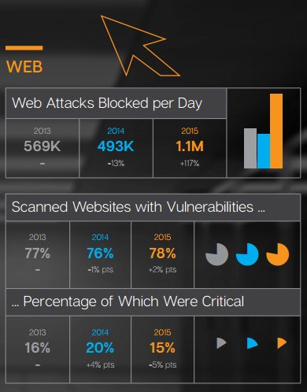

Tendencia de ataques web
4
Infografía tomada de: https://www.symantec.com/security-center/threat-repor

Slide 5
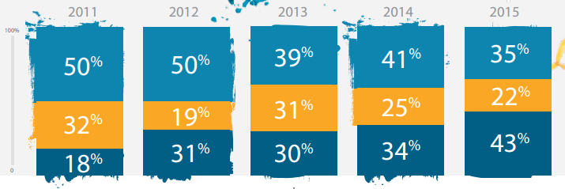


Tendencia de ataques por tamaño de empresas
5
Infografía tomada de: https://www.symantec.com/content/dam/symantec/docs/infographics/istr-attackers-strike-large-business-en.pdf

Slide 6
Descripción del problema
Desconocimiento de usuarios al ingresar a un sitio web.
Herramienta con baja eficiencia en la detección de ataques.
Las altas vulnerabilidades en páginas web causado por falta de un buen desarrollo.
Bajo conocimiento de seguridad

Slide 7









Objetivo general
Realizar el análisis y el diseño de la arquitectura para un sistema open source, además la validación de 4 algoritmos de clasificación para la detección de páginas web maliciosas.
7

Slide 8
Objetivos específicos
Identificar y caracterizar tanto las páginas web maliciosas como las benignas.
Desarrollar y verificar algoritmos para la clasificación de páginas web
Realizar el análisis y diseño de un sistema de detección que integre el módulo de clasificación
8

Slide 9
ESTADO DEL ARTE

Slide 10
Cross- Layer Detection of Malicious Websites
Detecting Malicious Inputs of Web Application Parameters using Character Class Sequences
Towards Automatic and Lightweight Detection and Classification of Malicious Web Contents
10

Slide 11
Proceso de la investigación
Conjunto URL’s
Verificación del estado de las paginas
35.973 M
27.912 B
Obtención de tráfico
URL’s activas
185.181 M
Tráfico URL’s
345.000 B
Extracción de datos de red
Normalización
Extracción de datos de aplicación
Matriz Normalizada
Datos app
Datos red
Matriz
datos
Unificación de datos
744 B
196 M
940 T
Clasificadores
Resultados

Slide 12
MARCO TEÓRICO Y SU APLICACIÓN EN PROYECTO

Slide 13

Seguridad
Fundación internacional sin ánimo de lucro que trabaja de manera colaborativa y abierta.
Menciona 10 vulnerabilidades, top 10 2013.
13

Slide 14



Red
Honeypot Client
Sniffer
https://www.sofistic.com/wp-content/uploads/2015/05/honeypot2.jpg
14

Slide 15

Machine Learning
Supervisado
No supervisado
Esfuerzo
15

Slide 16
Entrenamiento
J48 (C4.5)
Naive Bayes
Support Vector Machine (SVM)
Regresión logística
16

Slide 17
ANÁLISIS DE LA INFORMACIÓN

Slide 18
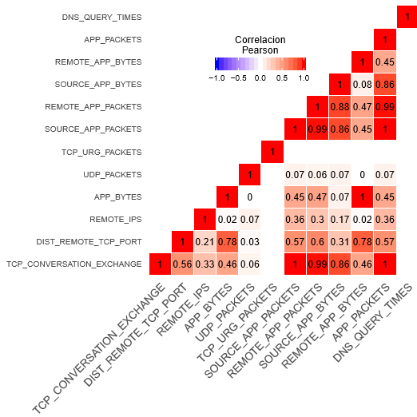
Correlación de datos capa de red
URL’s benignas

Slide 19
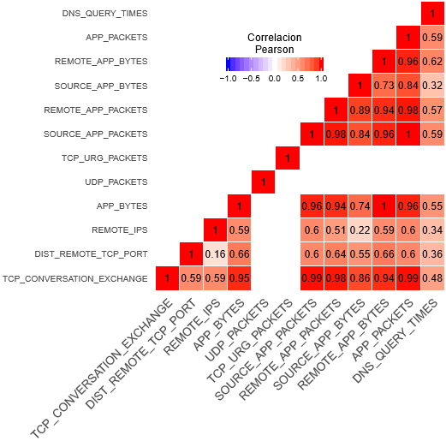
Correlación de datos capa de red
URL’s malignas

Slide 20
Datos numéricos (capa de aplicación)

Slide 21
Capa de aplicación

Slide 22
Capa de red
Comparación entre el promedio de los datos de la matriz de capa de red
Características evaluadas | Promedio de los datos benignos | Promedio de los datos malignos
TCP_CONVERSATION_EXCHANGE | 32,79 | 22,47
DIST_REMOTE_TCP_PORT | 10,63 | 2,47
REMOTE_IPS | 5,56 | 4,09
APP_BYTES | 3.562,86 | 2.691,37
UDP_ PACKETS | 0 | 0
TCP_URG_ PACKETS | 0 | 0
SOURCE_APP_ PACKETS | 37,99 | 27,66
REMOTE_APP_PACKETS | 37,89 | 25,42
SOURCE_APP_ BYTES | 35.038,54 | 11.117,65
REMOTE_APP_BYTES | 3.961,74 | 3.088,23
DURATION | 0,87 | 1,9
AVG_LOCAL_PACKETS_RATE | 44,62 | 14,58
AVG_REMOTE_PACKETS_RATE | 42,35 | 14,17
APP_PACKETS | 37,99 | 27,66
DNS_QUERY_TIMES | 5,17 | 5,19

Slide 23


Identificar y caracterizar tanto las páginas web maliciosas como las benignas.

Slide 24
RESULTADOS

Slide 25
Resultados de capas
Algoritmo | Estimación de la exactitud de la clasificación con K=10 para dataset aplicación | Tiempo de respuesta dataset aplicación | Estimación de la exactitud de la clasificación con K=10 para dataset de red | Tiempo de respuesta dataset red
SVM | 89,09% | 2, 01 s | 55,16% | 1,90 s
Regresión Logística | 88,43% | 3,56 s | 54,11% | 0,87 s
Naive Bayes | 84,7% | 3,38 s | 55,16% | 0,89 s
J48 | 90, 10 % | 4 s | 57, 01 % | 4, 05 s

Slide 26
Resultados de unión de capas
Algoritmo | Estimación de la exactitud de la clasificación con K=10 | Tiempo de respuesta k=10 | Estimación de la exactitud de la clasificación con K=15 | Tiempo de respuesta k=15
SVM | 97,41% | 3,38 s | 96,74% | 3, 45 s
Regresión logística | 90,58% | 5, 31 s | 90,18% | 5, 40 s
J48 | 98,76% | 53, 37 s | 99,07% | 53, 43 s
Naive Bayes | 10,96% | 2, 28 s | 10,96% | 2, 32 s

Slide 27
Resultado de subset e Infogain
Algoritmo | Estimación de la exactitud de la clasificación con K=10 para dataset de los algoritmos (subset e infogain) | Tiempo respuesta
SVM | 85.46% | 0.19 s
Regresión Logística | 84.51% | 0.06 s
Naive Bayes | 85.46% | 0.02 s
J48 | 96.05% | 0.01 s

Slide 28

Desarrollar y verificar algoritmos para la clasificación de páginas web

Slide 29
INGENIERIA DE SOFTWARE

Slide 30
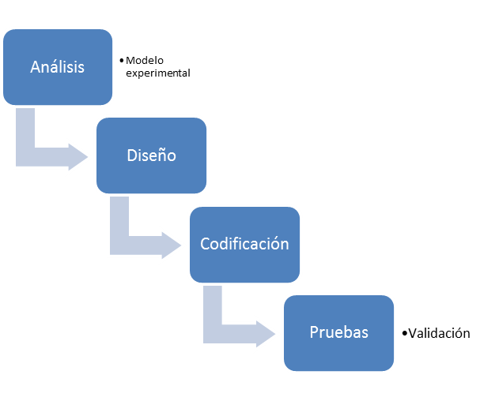

Modelo de ciclo de vida
Primera iteración
Cuarta Iteración
…
Versión 1
Versión 2

Slide 31
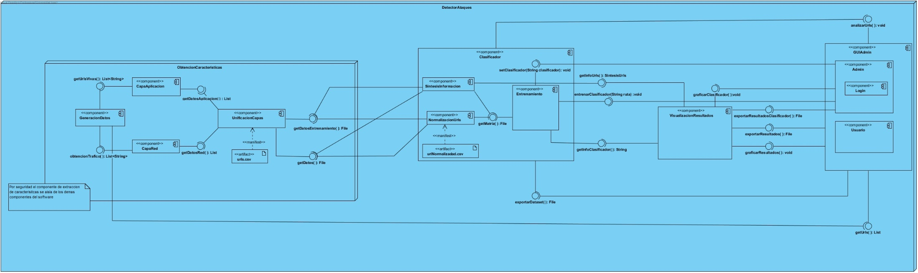
Deployment

Slide 32

Realizar el análisis y diseño de un sistema de detección que integre el módulo de clasificación

Slide 33
CONCLUSIONES

Slide 34
Conclusiones de investigación
Difícil acceso a datasets referenciados.
Poca documentación para el uso de honeypots.
Cambio rápido en el estado de las páginas malignas en comparación con las benignas.
Los dataset que contenga información de casos nuevos de ataques cibernéticos son importantes pero también información de viejos.
La detección de páginas web maliciosas se puede realizar a través de honeypot con baja interacción y algoritmos de Machine Learning.
El proyecto se podría aplicar a nuevas tendencias tecnológicas, como por ejemplo IoT debido al análisis realizado por tráfico web.

Slide 35
Conclusiones de competencias
El proyecto nos ayudó a mejorar u obtener habilidades como:
Trabajo en equipo
Comunicación
Seguir indicaciones
Investigar
Analizar
Abstracción de información

Slide 36
Validación de competencias
COE
Algoritmos y programación
Ingeniería de software
Redes y comunicaciones
Inteligencia artificial
Arquitectura de software
Proyecto de grado I
Electiva profesional: Análisis y visualización de grandes conjuntos de datos
Seguridad
Sistema open source para la detección de páginas maliciosas

Slide 37
Contribuciones del proyecto
Documentos, scripts y datasets open source.
Futuros trabajos que estén orientados a detección de ataques o páginas maliciosas.
El análisis exploratorio de las matrices de la capa de aplicación y de red, con respecto a las URL’s suministradas.

Slide 38
Trabajos a futuro
Sistema de detección de páginas maliciosas por medio de aprendizaje no supervisado.
Detección de tipos de ataques web por medio de aprendizaje supervisado y no supervisado.
Investigar honeypots y herramientas que permitan un mejor avance en el desarrollo de esta problemática.
Obtención de datasets que permitan el desarrollo experimental y algoritmos que permitan identificar ataques y problemas en una página web.
Desarrollar una herramienta para la detección de ataques en aplicaciones móviles.
Desarrollar una herramienta que permita en tiempo real la detección de ataques e identificación del mismo. Para este, se deja el tiempo obtenido por cada algoritmo ejecutado.

Slide 39
Referencias bibliográficas
Grossman, J. (2015). Whitehat website security statistics report. Retrieved. September 1, 2016.
P.K. Chan and R. P. Loppmann, “Machine learning for computer security”, J. Mach. Learn. Res., col. 7, pp.2669-2672, 2006.
D. R. Sosa, “Inteligencia Artificial”, 2013.
Xie, Y., & Aiken, A. (2006, July). Static Detection of Security Vulnerabilities in Scripting Languages. In USENIX Security (Vol. 6, pp. 179-192).
L. Xu, Z. Zhan, S. Xu, and K. Ye, “Cross-layer detection of malicious websites,” Proc. ACM Conf. Data Appl. Secur. Priv., pp. 141–152, 2013.
A. Mohaisen, “Towards Automatic and Lightweight Detection and Classification of malicious Web Contents”, 2015.
A. McCallum and K. Nigam, “A Comparison of Event Models for Naïve Bayes Text Classification,” AAAI/ICML- 98 Work. Learn. Text Categ., pp. 41- 48, 1998.
G. Kaur and A. Chhabra, “Improved J48 Classification Algorithm for the Prediction of Diabetes,” Int. J. Comput. Appl., vol. 98, no. 22, pp. 13-17, 2014.
E. Ploir, “Algoritmos SVM para problemas sobre big data”.

Slide 40
¿PREGUNTAS?

Slide 41
CONTÁCTENOS
melisa.garcia@correo.icesi.edu.co
jose.osorio1@correo.icesi.edu.co

Slide 42
Proceso de matriz normalizada
Se convirtieron las variables categóricas en columnas
id | A | B | C
D0 | 1 | 45 | Europa
D1 | 23 | 67 | América
D2 | 45 | 89 | Asia
D3 | 5 | 9 | Europa
id | A | B | C.Europa | C.América | C.Asia
D0 | 0 | 0.450 | 1 | 0 | 0
D1 | 0.4 | 0.725 | 0 | 1 | 0
D2 | 1 | 1 | 0 | 0 | 1
D3 | 0.09 | 0 | 1 | 0 | 0
Variables dummy

Slide 43
Criterios de evaluación de algoritmos
Clase real Clase estimada | Clase de referencia | Clase de no referencia
Clase de referencia | TP | FP
Clase de no referencia | FN | TN
Matriz de confusión

Slide 44
Indicadores Kappa
“Mide el grado de concordancia de las evaluaciones nominales u ordinales realizadas por múltiples evaluadores cuando se evalúan las mismas muestras.”
Clasificador | Primer reporte | Segundo reporte
SVM | 0,852 | 0,802
J48 | 0,797 | 0,915
Naive Bayes | 0 | 0,202
Regresión Logística | 0,570 | 0,253

Slide 45
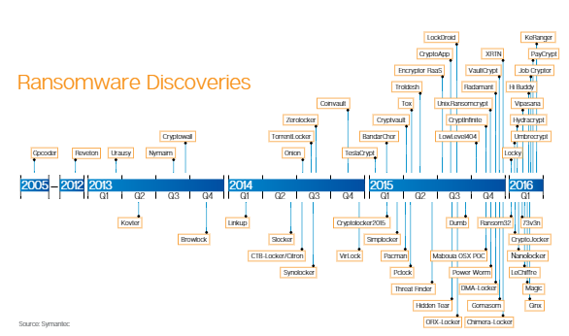

Descubrimiento de ransomware

Slide 46
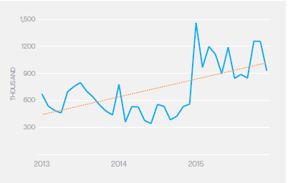
Ataques web bloqueados por mes
Tomado de: Internet Security Threat Report Internet Report, volume 21, April 2016
46
Notes:
El grafico muestra el numero de ataques bloqueados en promedio cada día desde 2013. En promedio un millón de ataques web son bloqueados cada día en el 2015. Hay un incremento de 117% (mas del doble, comparado con el 2014)

Slide 47
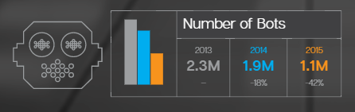
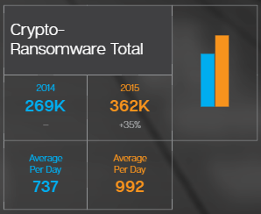
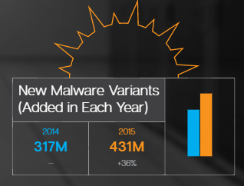
Tendencia de ataques web
Infografía tomada de: https://www.symantec.com/security-center/threat-repor

Slide 48

Porcentaje de vulnerabilidades
Tomado de: WhiteHat 2016
48
Notes:
Fingerpriting:

Slide 49
Entrenamiento
J48: Este algoritmo genera reglas para la predicción de variables objetivas, con la ayuda de un algoritmo de árbol de clasificación, la distribución crítica de los datos es fácilmente detectable
49

Slide 50
Entrenamiento
Naive Bayes: Este modelo es muy útil para conjuntos de datos grandes, es simple, rápido y tiende a ser muy bueno como método clasificador.
50

Slide 51
Entrenamiento
Support Vector Machine(SVM): Este algoritmo produce muy buenos resultados cuando entran datos nuevos al mismo, siempre y cuando esté bien parametrizado; el proceso de entrenamiento no depende del número de atributos que tenga la matriz
51

Slide 52
Entrenamiento
Regresión logística: Este modelo trata de predecir una característica cualitativa a partir de otras variables ingresadas.

Slide 53
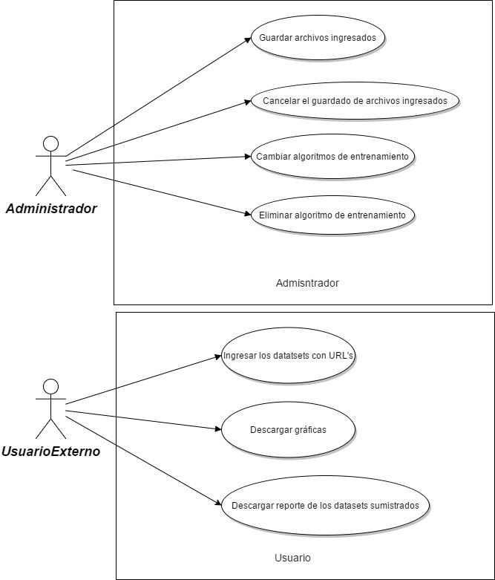
Diagrama de caso de uso contexto

